Slide 1


Slide 2
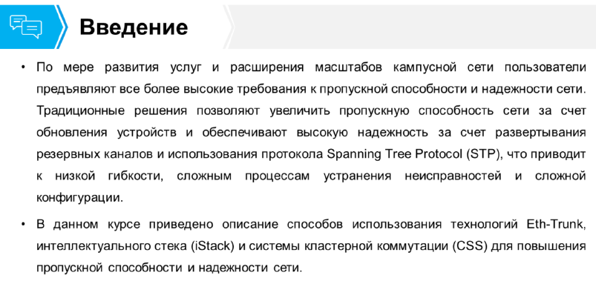

Slide 3
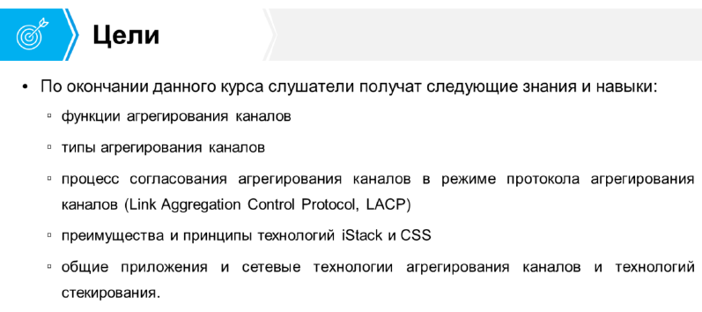

Slide 4
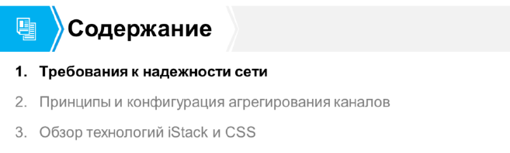

Slide 5
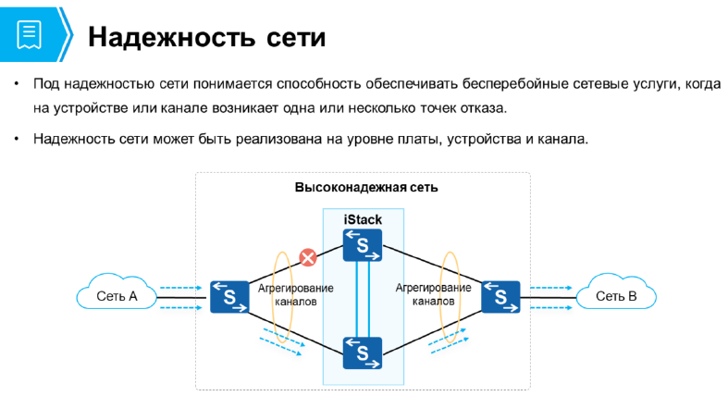

Slide 6
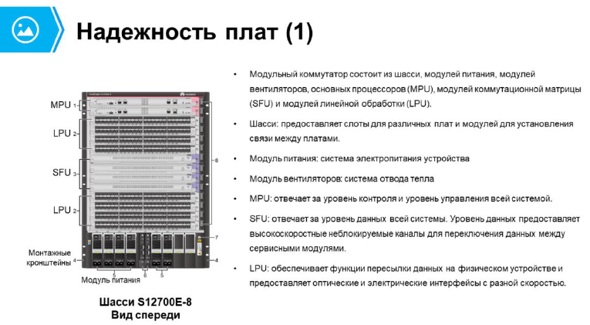

Slide 7
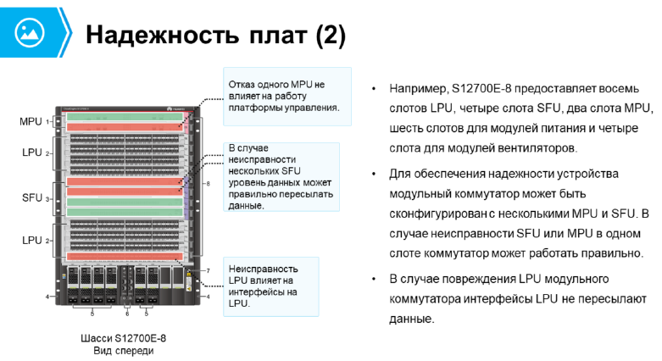

Slide 8
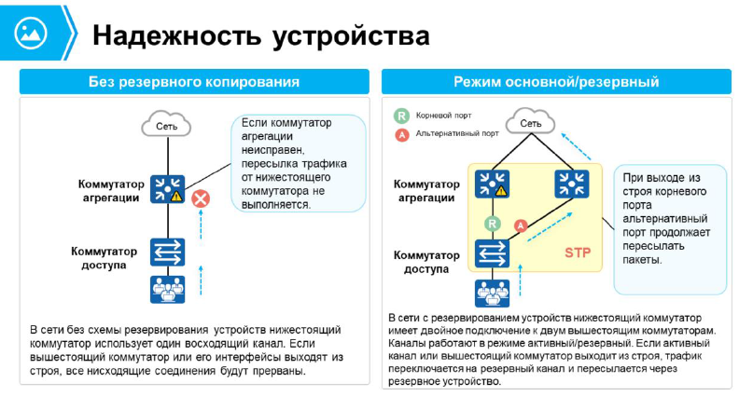

Slide 9
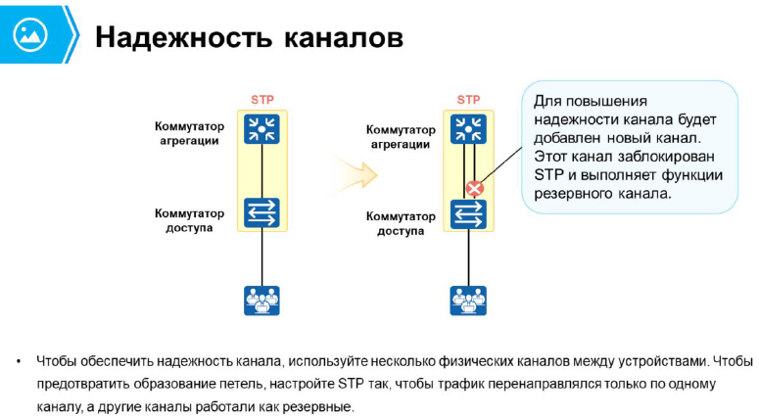

Slide 10
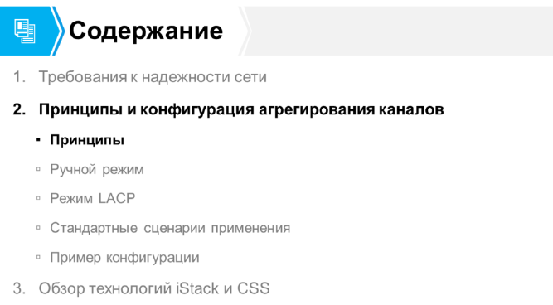

Slide 11
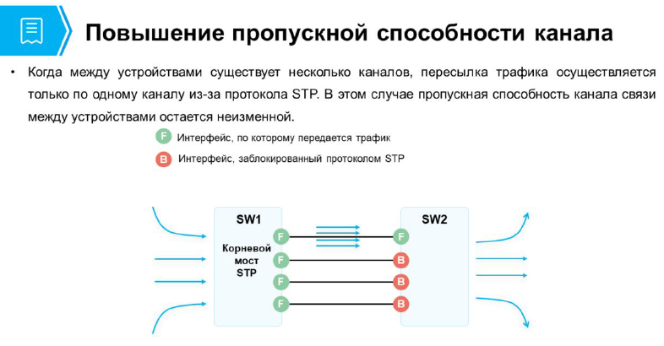

Slide 12
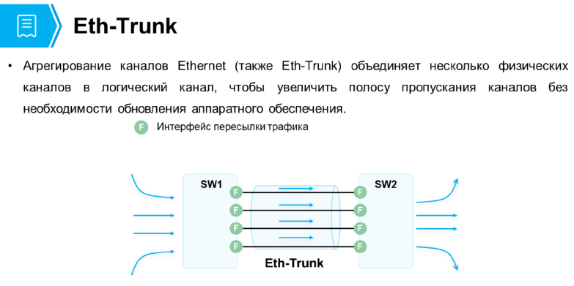

Slide 13
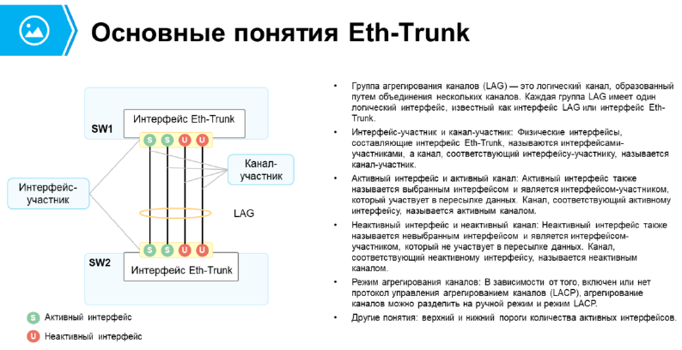

Slide 14
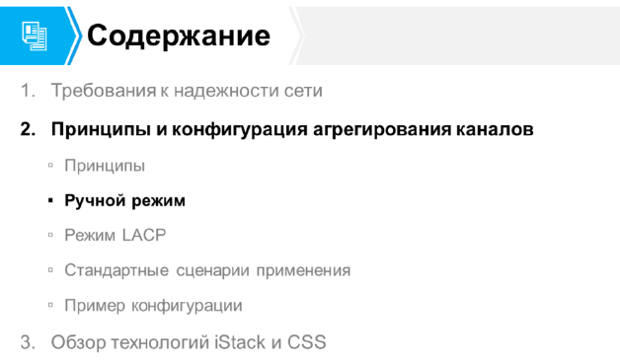

Slide 15
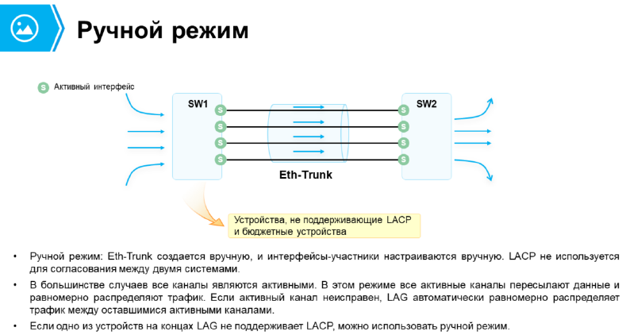

Slide 16
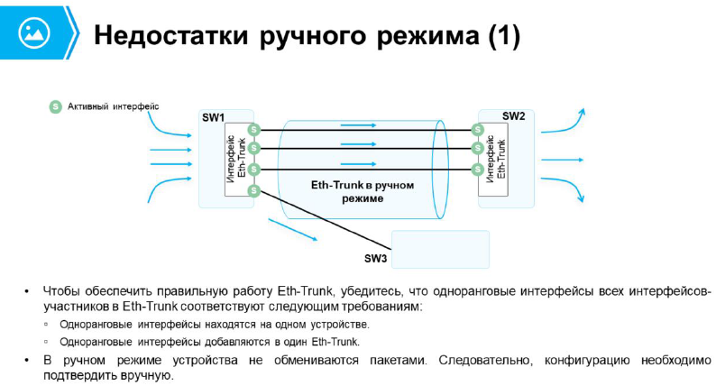

Slide 17
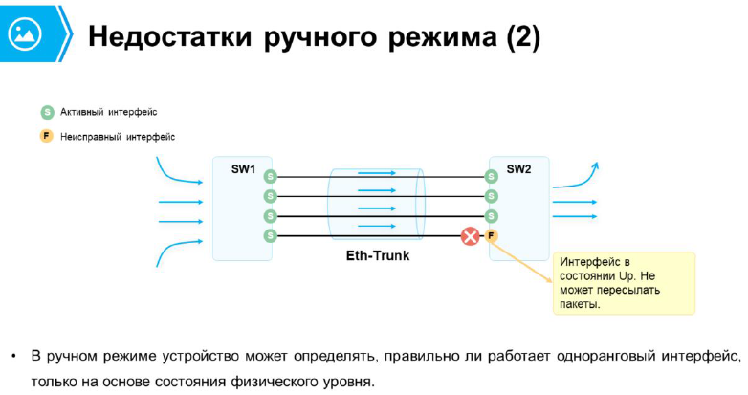

Slide 18
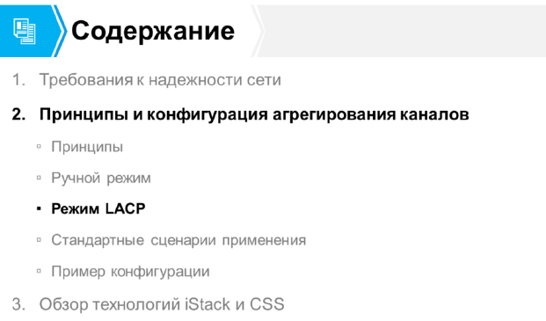

Slide 19
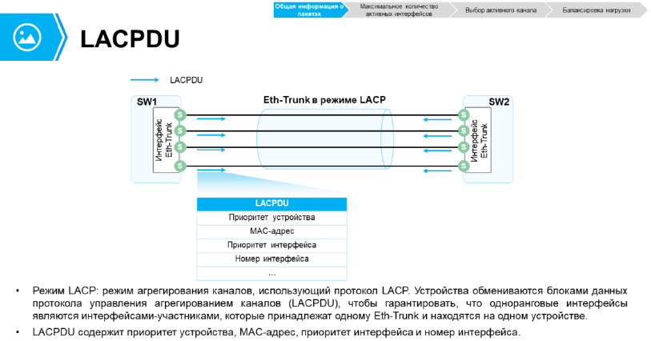

Slide 20
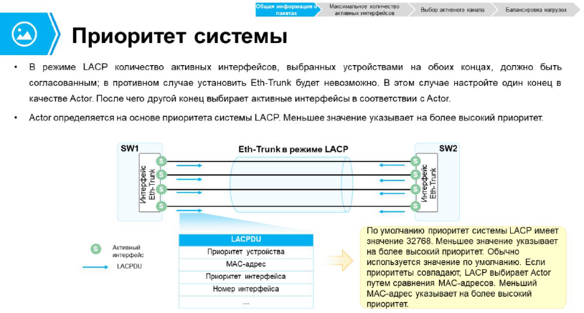

Slide 21
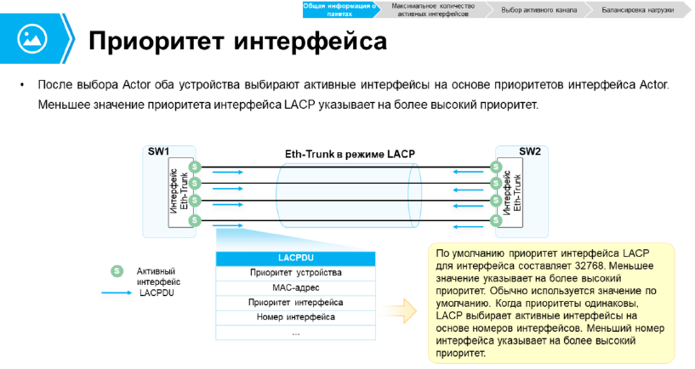

Slide 22
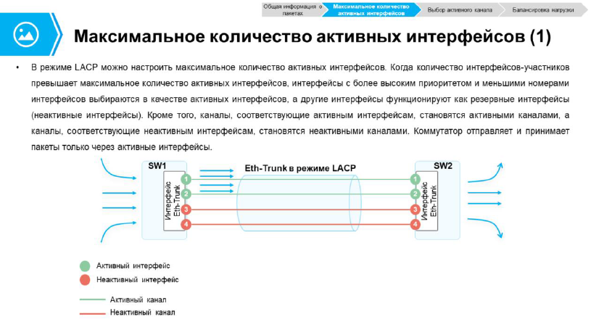

Slide 23
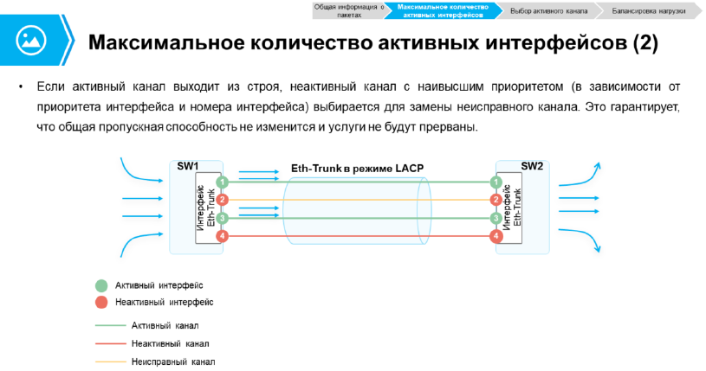

Slide 24
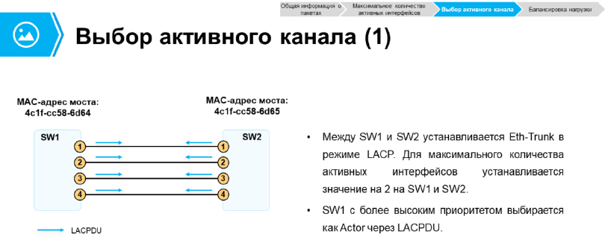

Slide 25
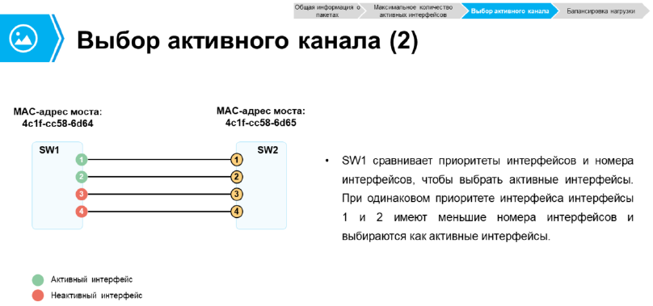

Slide 26
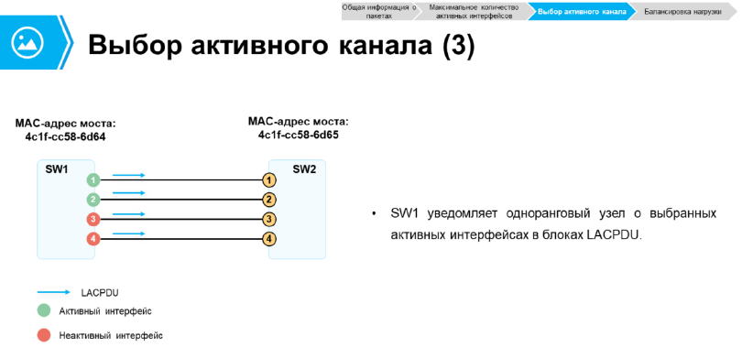

Slide 27
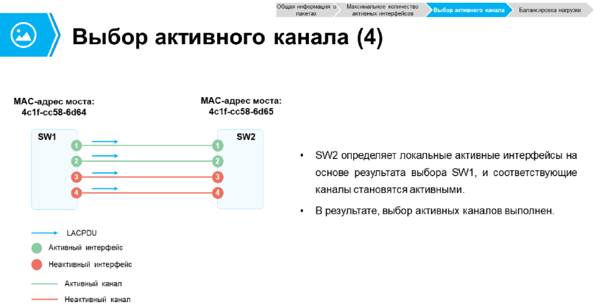

Slide 28
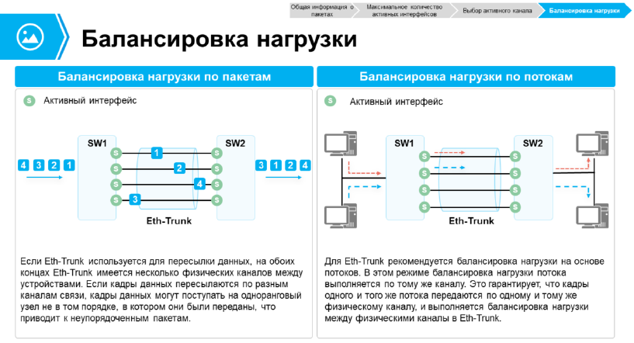

Slide 29
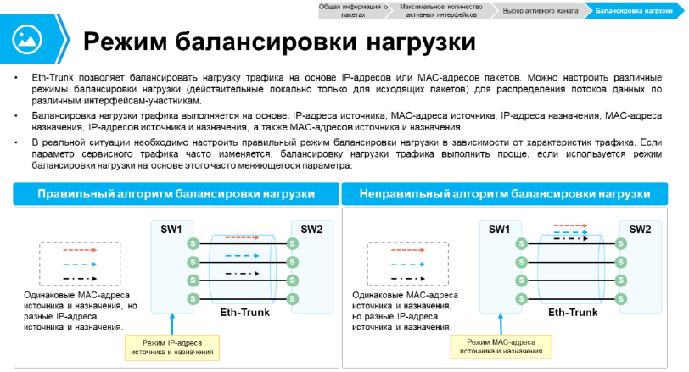

Slide 30
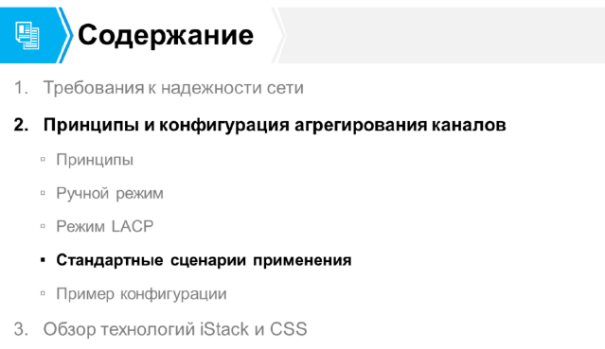

Slide 31
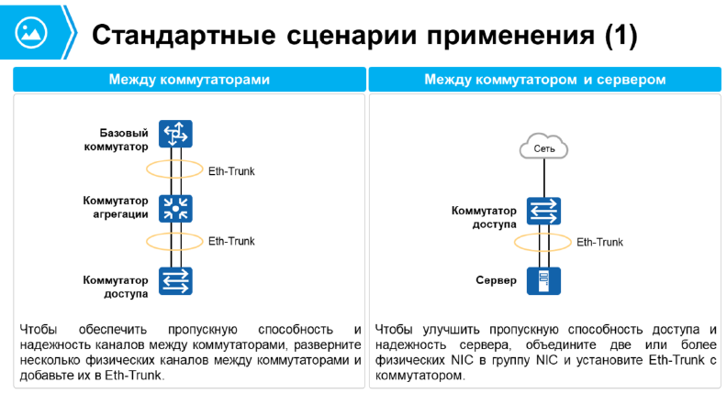

Slide 32
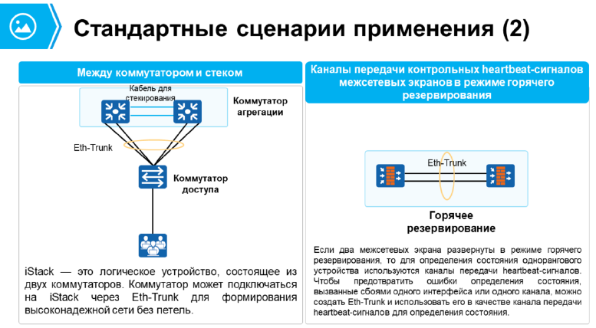

Slide 33
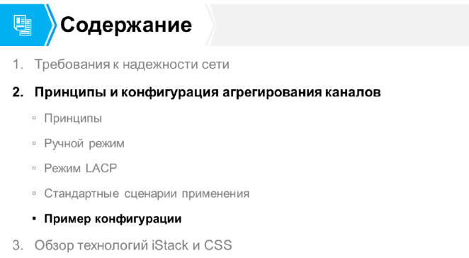

Slide 34
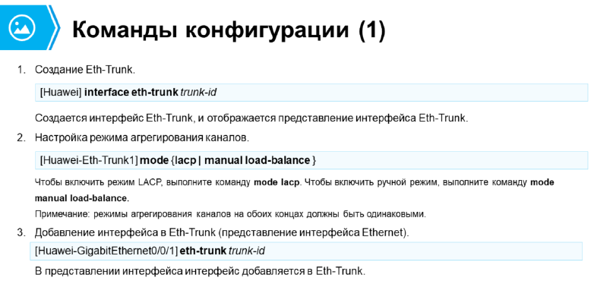

Slide 35
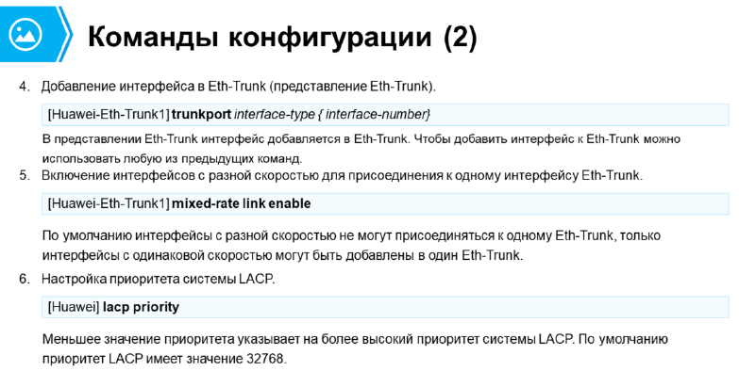

Slide 36
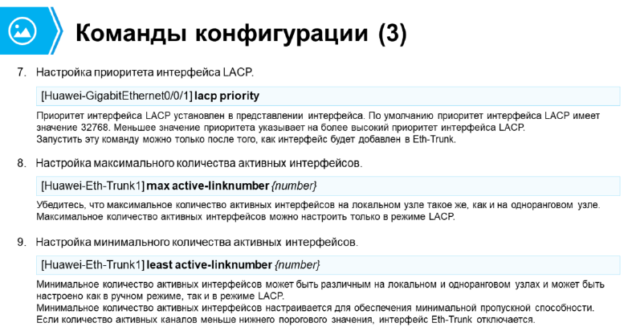

Slide 37
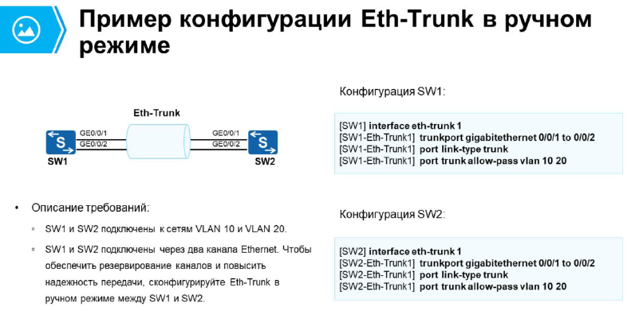

Slide 38
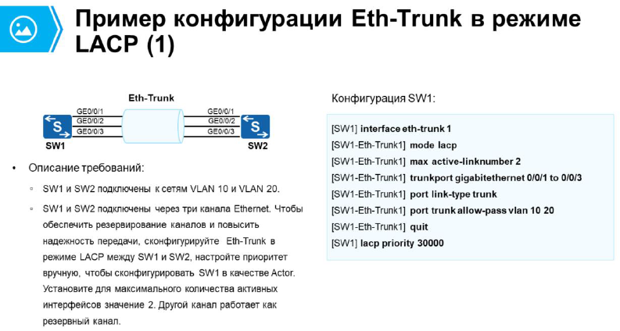

Slide 39
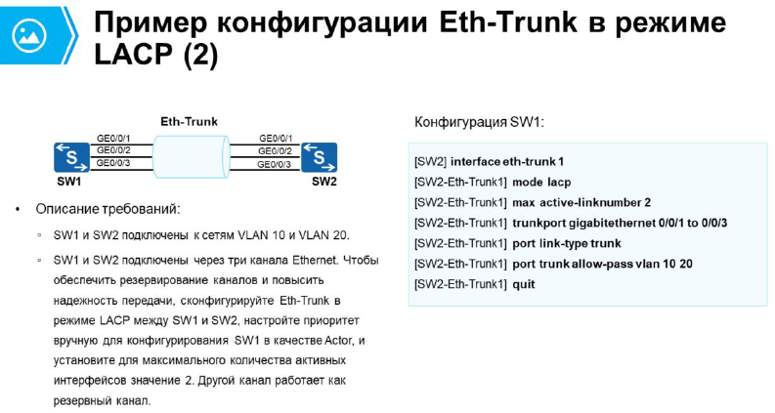

Slide 40
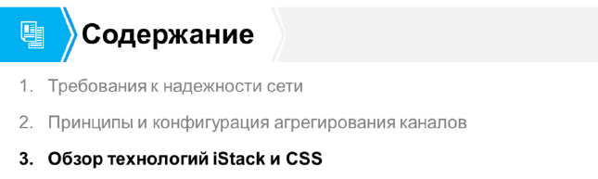

Slide 41
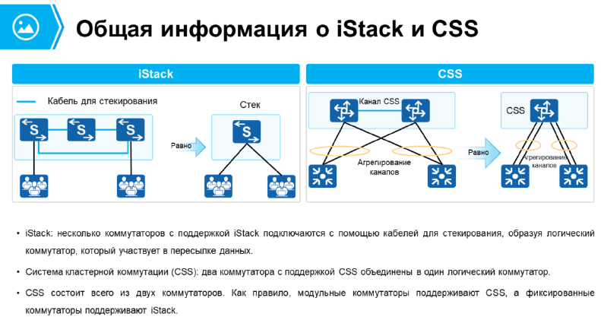

Slide 42
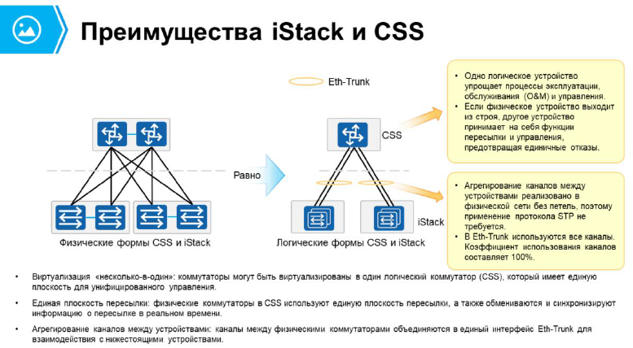

Slide 43
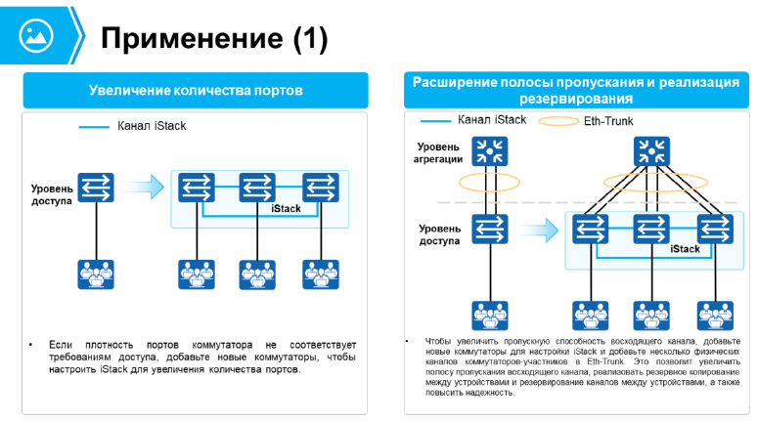

Slide 44
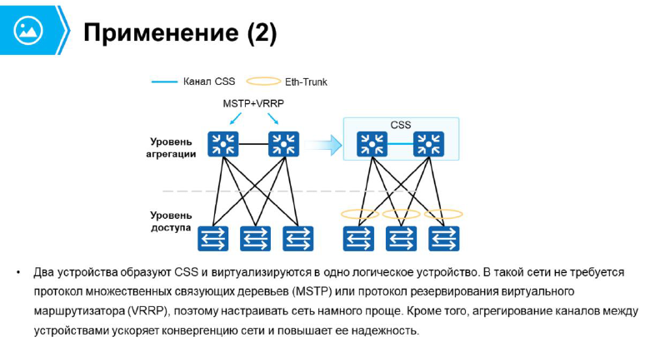

Slide 45
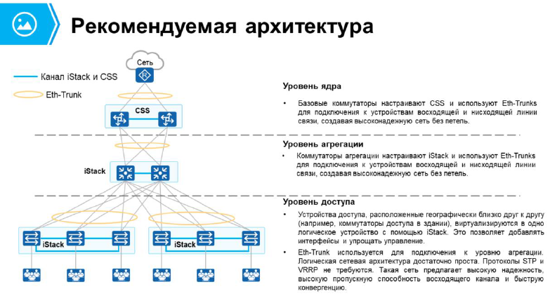

Slide 46
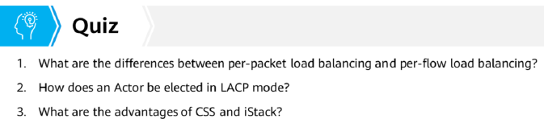
Notes:
1.Если балансировка нагрузки пакетов выполняется по разным каналам по пакетам, может произойти неупорядоченная доставка пакетов. Если пакеты сбалансированы по нагрузке в один канал по потокам, неупорядоченная доставка пакетов не произойдет. Однако один поток не может полностью использовать пропускную способность всего Eth-Trunk.
2.Коммутаторы сравнивают приоритеты системы. Меньшее значение указывает на более высокий приоритет. Если приоритеты системы одинаковы, сравниваются MAC-адреса моста. MAC-адрес моста меньшего размера указывает на более высокий приоритет. Устройство с более высоким приоритетом начинает функционировать как Actor.
3.CSS и iStack упрощают управление сетью, повышают надежность сети, полностью используют пропускную способность сетевого канала и используют Eth-Trunk между устройствами для построения физической сети без петель.

Slide 47
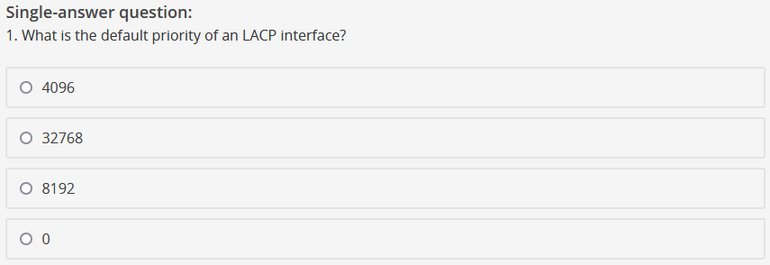
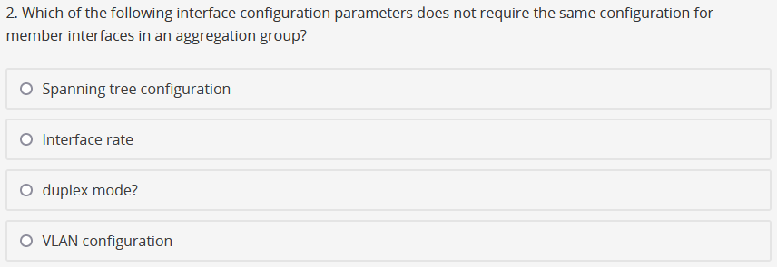
Notes:
1. B
2. A

Slide 48
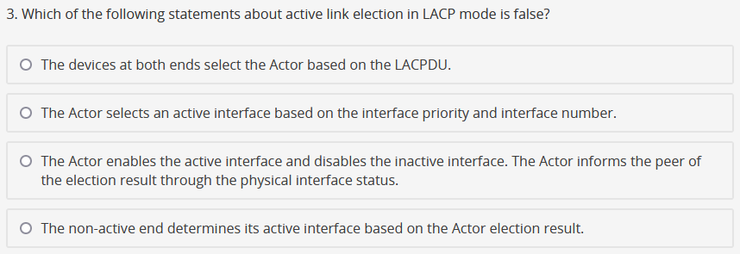
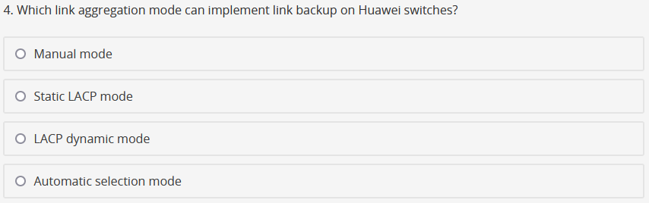
Notes:
3. C
4. B

Slide 49
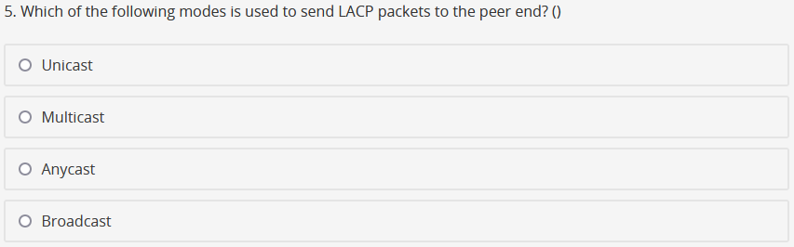

Notes:
5. B
6. BC

Slide 50


Notes:
7. ABC
8. A

Slide 51

Notes:
9. A
10. A

Slide 52


Slide 53


Slide 54


Slide 55


Slide 56


Slide 57


Slide 58


Slide 59


Slide 60


Slide 61


Slide 62


Slide 63


Slide 64


Slide 65


Slide 66


Slide 67


Slide 68


Slide 69


Slide 70


Slide 71


Slide 72


Slide 73


Slide 74


Slide 75


Slide 76


Slide 77

Notes:
C
Такие параметры, как IP-адрес источника/назначения, номер порта источника/назначения, тип протокола и флаг TCP (SYN, ACK или FIN).

Slide 78


Notes:
1. D
2. B

Slide 79


Notes:
3. C
4. A

Slide 80


Notes:
5. D
6. BC

Slide 81


Notes:
7. ABC
8. A

Slide 82

Notes:
9. A
10. B

Slide 83


